Slide 1

স্বাগতম

Slide 2
মোঃ আমিনুল ইসলাম (বি.এসসি.,বি.এড)
সিনিয়র শিক্ষক গণিত
চাঁদপুর আহমাদিয়া ফাযিল মাদ্রাসা
নতুন বাজার, চাঁদপুর
শ্রেণিঃ অষ্টম
বিষয়ঃ বিজ্ঞান
অধ্যায়ঃ ষষ্ঠ
পৃষ্ঠাঃ ৫১-৫২

Slide 3



$${}_{6}^{12}C$$
$${}_{6}^{13}C$$
$${}_{6}^{14}C$$
এগুলো কী নির্দেশ করে?
Notes:
কার্বনের নিচের সংখ্যাটি পারমাণবিক সংখ্যা, উপরের সংখ্যাটি ভর সংখ্যা নির্দেশ করছে। পারমাণবিক সংখ্যা একই কিন্তু ভর সংখ্যা ভিন্ন হলে তাকে পরস্পরের আইসোটোপ বলে।

Slide 4
আইসোটোপের ধর্ম ও ব্যবহার
Notes:
শিক্ষক শিক্ষার্থীদের জিজ্ঞাসা করতে পারেন, একই পারমাণবিক সংখ্যা কিন্তু ভরসংখ্যা আলাদা হলে তাদের আমরা কি বলতে পারি? এভাবে শিক্ষার্থীদের সহযোগিতার মাধ্যমে পাঠ ঘোষণা করা যেতে পারে। পাঠ শিরোনাম বোর্ডে লিখে দিলে ভালো হয়।

Slide 5
এই পাঠ শেষে শিক্ষার্থীরা…
আইসোটোপ ব্যাখ্যা করতে পারবে।
আইসোটোপের ধর্ম ব্যাখ্যা করতে পারবে।
আইসোটোপের ব্যবহার বর্ণনা করতে পারবে।
আইসোটোপের ব্যবহার বর্ণনা করতে পারবে।
আমাদের জীবনে আইসোটোপের অবদান বর্ণনা করতে পারবে।

Slide 6
আইসোটোপ
স্থায়ী আইসোটোপ
অস্থায়ী আইসোটোপ
Notes:
আইসোটোপ দুই প্রকার।

Slide 7
অস্থায়ী আইসোটোপ
তেজস্ক্রিয় রশ্মি
Notes:
অস্থায়ী আইসোটোপ বিভিন্ন তেজস্ক্রিয় রশ্মি ও কণা বিকিরণ করে।

Slide 8
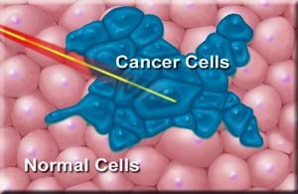
চিকিৎসা ক্ষেত্রে আইসোটোপের ব্যবহার
Notes:
ক্যান্সার আক্রান্ত রোগীর ক্ষতিগ্রস্ত কোষ আইসোটোপ পাঠিয়ে তা সনাক্ত করা যায়। ক্যান্সার আক্রান্ত কোষ ধ্বংস করা যায়।

Slide 9
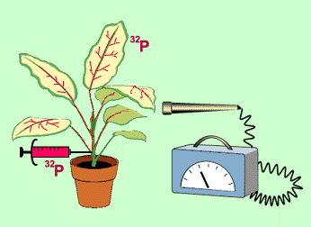
কৃষি ক্ষেত্রে আইসোটোপের ব্যবহার
Notes:
কৃষি ক্ষেত্রে পতংগ নিয়ন্ত্রনে তেজস্ক্রিয় আইসোটোপ ব্যবহার করা হয়।

Slide 10
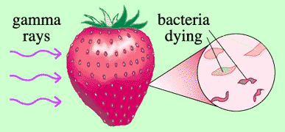
খাদ্যদ্রব্য সংরক্ষণে আইসোটোপের ব্যবহার
Notes:
তেজস্ক্রিয় আইসোটোপ ব্যবহার করে ফলমূল জীবাণুমুক্ত রাখা হয়।

Slide 11
দলীয় কাজ
চিকিৎসা ক্ষেত্রে, কৃষি ক্ষেত্রে, খাদ্যদ্রব্য সংরক্ষণে আইসোটোপের ব্যবহার লেখ।
Notes:
শিক্ষার্থীদের ৩/৪ টি দলে ভাগ করে কাজ দেয়া যেতে পারে।

Slide 12
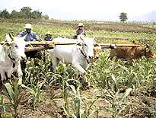
ভূতাত্ত্বিক বৈজ্ঞানিক গবেষণা কাজে আইসোটোপের ব্যবহার

Slide 13
জোড়ায় কাজ
আইসোটোপ কোন কোন ক্ষেত্রে ব্যবহার করা হয় তার তালিকা তৈরী কর।

Slide 14
একক কাজ
ভূতাত্ত্বিক বৈজ্ঞানিক গবেষণা কাজে আইসোটোপের ব্যবহার লেখ।

Slide 15
মূল্যায়ন
আইসোটোপ কয় প্রকার?
অস্থায়ী আইসোটোপ কি বিকিরণ করে থাকে?
ডাক্তারি যন্ত্রপাতি জীবাণুমুক্ত করা হয় কি দ্বারা?
Notes:
প্রশ্নগুলির সাথে উত্তরগুলি মিলিয়ে দেখি ১) আইসোটোপ ২ প্রকার ২) অস্থায়ী আইসোটোপ তেজস্কিয় রশ্মি বিকিরণ করে থাকে। ৩) তেজস্ক্রিয় রশ্মি ব্যবহার করে ডাক্তারি যন্ত্রপাতি জীবাণুমুক্ত করা হয় ।

Slide 16
বাড়ির কাজ
আইসোটোপ আর কোন কোন ক্ষেত্রে ব্যবহার করা হয়ে থাকে তার তালিকা তৈরী কর।

Slide 17
গুরুত্ত্বপূর্ণ শব্দ
তেজস্ক্রিয় বিকিরণ

Slide 18
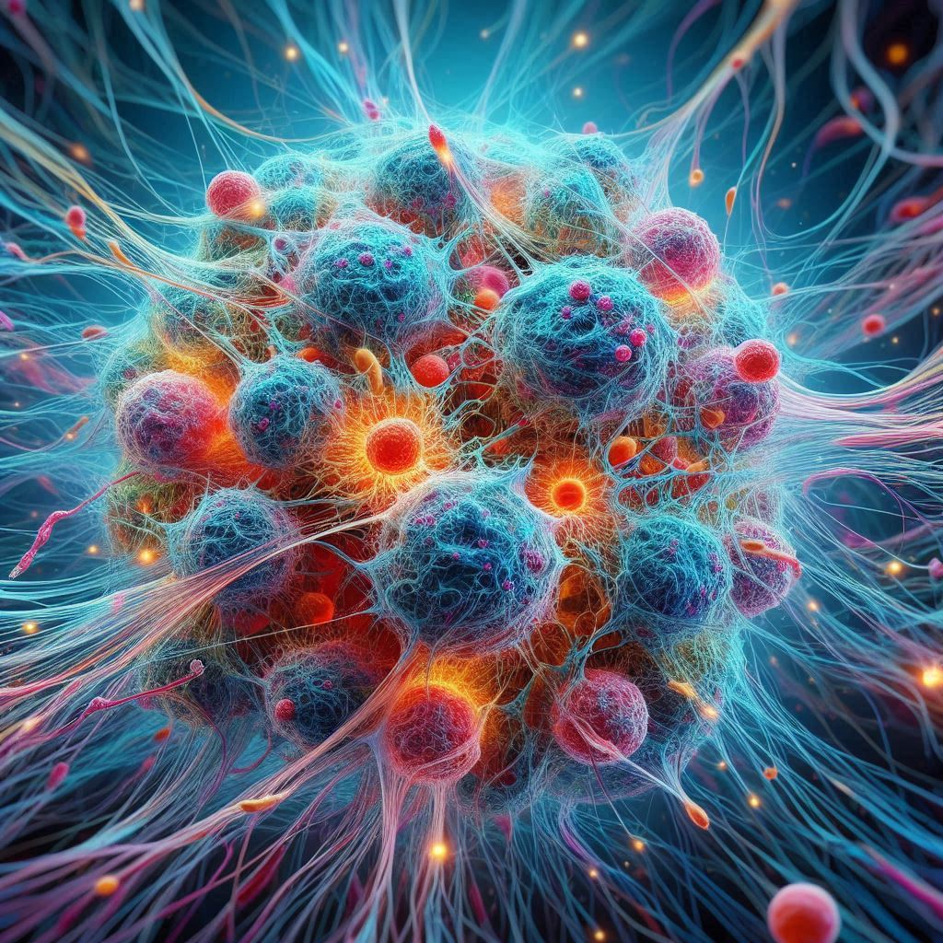
ধন্যবাদ
This Photo by Unknown Author is licensed under CC BY-NC

